Slide 1
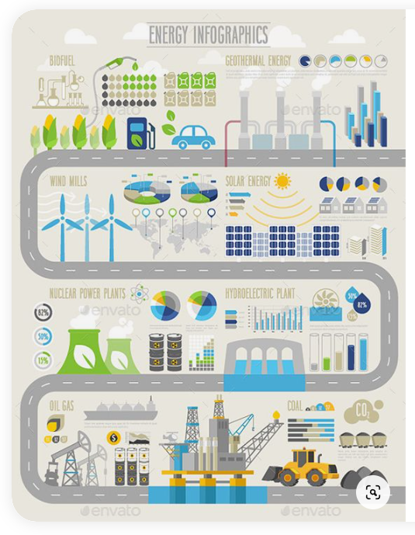
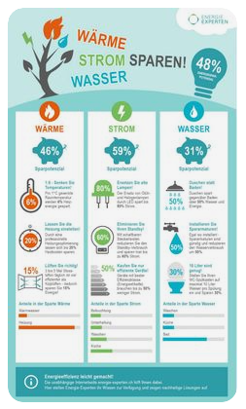
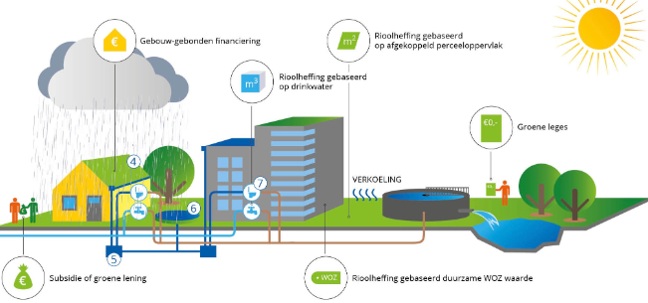
2223 MLO LA4 Mijn verbruik
Leerdoel
Gegevens van eigen drinkwater- en elektriciteitsverbruik lezen en begrijpen.
Advies geven voor energiebesparing bij jullie thuis.
Gebruik maken van de juiste eenheden en grootheden van water & elektriciteit.
Samenwerken
Dit product maak je alleen.
Lever je product in via Teams
Je wordt een groepje feedback friends geplaatst
Geef feedback op de producten van anderen en ontvang feedback
Deadline product: 04-04-2023
Product
Je maakt een infografic met daarin:
Het drinkwaterverbruik bij jou thuis én het gemiddeld verbruik in Nederland (voor een vergelijkbare situatie) in m³ & €
Het elektriciteitsverbruik bij jou thuis én het gemiddeld verbruik in Nederland (voor een vergelijkbare situatie) in kWh & €
De energiemix die jullie thuis gebruiken (volgens contract) en de totale energiemix in Nederland
Schematische weergaven van het water (van de bron naar huis naar de verwerking)
Minimaal 3 concrete tips voor energiebesparing bij jullie thuis en de besparing die dit oplevert (in kWh & €).
Bijeenkomsten
Lessen over water en elektriciteit in huis
Bronnen
Energiejaarrekening, jaarafrekening van drinkwaterbedrijf
Presentaties van de les
https://piktochart.com
Stappen
Verzamel thuis en op internet de gegevens (zie bronnen)
Werk de concrete tips uit en bereken de verwachte besparing (in kWh/jr en €).
Na het verzamelen van de data verwerk je deze in een duidelijke infografic die gebruikt kan worden tijdens het verhalencafé

